Slide 1

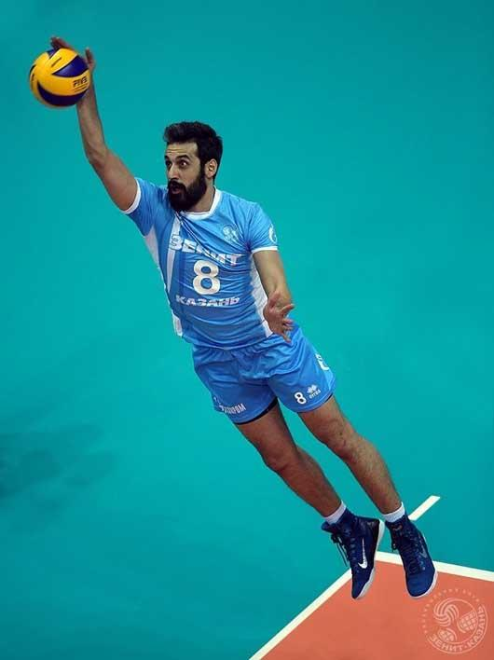
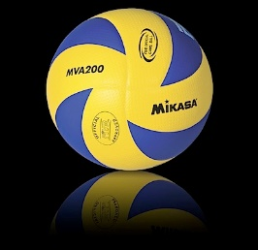
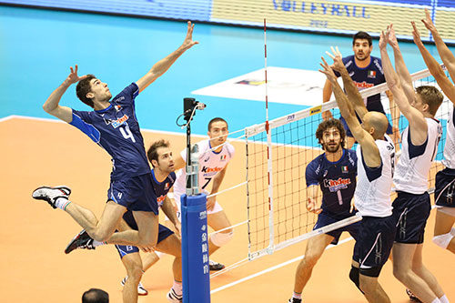
والیبال
به نام خداوند جان و خرد
بهار 99

Slide 2

تعریف والیبال
والیبال یک ورزش گروهی می‌باشد که در آن بازیکنان در دو تیم 6نفره در دو سوی یک تور قرار می‌گیرند و تلاش می‌کنند تا ضمن رعایت قوانین بازی ، توپ را از روی تور در زمین تیم مقابل فرود آورند .
هر تیم 6 بازیکن ذخیره نیز دارد که می تواند در طول بازی آن ها را واد زمین بازی کند . تعداد تعویض ها در والیبال برخلاف ورزش هایی چون فوتبال نامحدود است .

Slide 3
برخی از قوانین والیبال
زمان بازی: ۵ ست بصورت رالی ، ۴ ست با نتیجه ۲۵ امتیاز و ست آخر با نتیجه ۱۵ امتیاز می باشد . ( البته در مسابقات مدارس ۳ ست می باشد . )
اگر تیمی در ست اول سرویس بزند ، در ست دوم تیم مقابل زننده نخستین سرویس خواهد بود
در هنگام بازی، با هر قسمت از بدن می توان به توپ ضربه زد.
سرویس باید از قسمت پشت خط عرضی زده شود .
تعداد استراحت : در هر ست ، هر وقت که تیمی به امتیاز 8 و 16 برسد ، یک استراحت فنی به مدت یک دقیقه به هر دو تیم داده می شود . هر تیم به غیر از استراحت فنی دارای دو استراحت ۲۰ ثانیه ای می باشد.
نتیجه تساوی برای مسابقه والیبال وجود ندارد و اگر امتیاز هر دو تیم در یک ست ۲۴ یا ۱۴ شود ، بازی ادامه خواهد داشت تا این که یک تیم با اختلاف ۲ امتیاز برنده شود.
در ست پنجم برای انتخاب زمین و سرویس ، داور قرعه کشی می کند . در امتیاز ۸ ، جای تیم ها در زمین عوض شده و استراحت فنی هم وجود ندارد و فقط هر تیم می تواند درخواست یک وقت استراحت نماید.

Slide 4
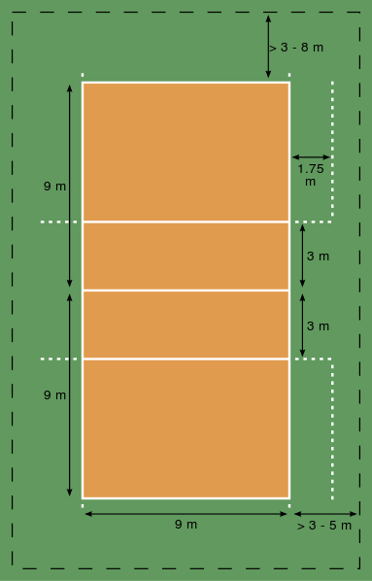
زمین والیبال
طول زمین ۱۸ و عرض آن ۹ متر می‌باشد و فارغ از هرگونه برجستگی یا فرورفتگی است .
زمین توسط خطوطی به عرض ۵ سانتیمتر علامت گذاری می‌شود . این اندازه‌گیری از گوشه زمین است .
خطی به عرض ۵ سانتیمتر میان خطوط کناری در زیر طور کشیده شده است و زمین را به دو قسمت مساوی تقسیم می‌کند و به اسم خط مرکزی شناخته می‌شود.
در هر قسمت زمین ، منطقه سرویس توسط دو خط به طول ۱۵ و عرض ۵ سانتیمتر مشخص شده و در 20 سانتیمتری خط پایان و عمود بر آن قرار گرفته است. یکی از این خطوط در امتداد خط کناری و دیگری در ۳ متری سمت چپ خط کناری راست قرار گرفته است.

Slide 5
مناطق گوناگون زمین والیبال
منطقه ۱: پشت منطقه ۲ قسمت عقب زمین.
منطقه ۲: قسمت زیر تور طرف راست زمین.
منطقه ۳: قسمت زیر تور وسط زمین.
منطقه ۴: قسمت زیر تور طرف چپ.
منطقه ۵: پشت منطقه ۴ در قسمت عقب زمین.
منطقه ۶: پشت منطقه ۳ زمین.

Slide 6
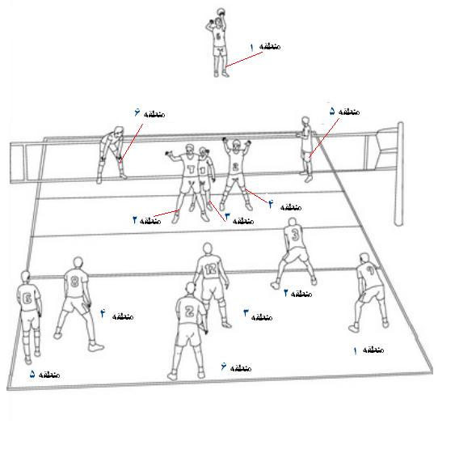
تور والیبال
فضای زمین والیبال توسط توری به 2 بخش تقسیم می شود که این توردارای ویژگی های زیر می باشد :
1 ) ارتفاع تور تا زمین برای بزرگسالان در بخش مردان 2 متر و 43 سانتی متر و در بخش زنان 2 متر و 24 سانتی متر میباشد. 2 ) تور والیبال 9 متر و نیم طول و یك متر عرض دارد و همچنین طرفین تور 25 سانتی متر خارج از خط می باشد . این تور از سوراخ های 10 * 10 سانتی متری تشکیل شده است .

Slide 7
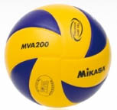
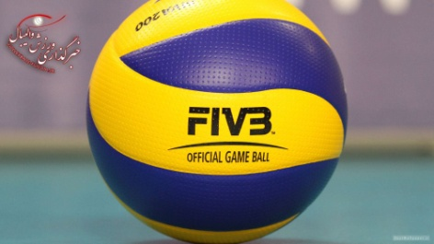
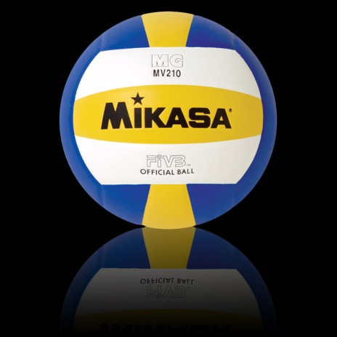
قوانین توپ والیبال
1- توپ والیبال کروی و از یک رویه چرمی نرم وقابل انعطاف یا چرم مصنوعی و یک توئی لاستیکی تشکیل می شود .
2- رنگ توپ می تواند روشن و یکسان یا ترکیبی از رنگ ها باشد .
3- محیط توپ بین 65 تا 67 سانتی متر است .
4- فشارگاز داخل توپ باید بین 30 تا 325 kg/cm² باشد .
5- وزن توپ نیز بین 260 تا 280 گرم منظور شده است.

Slide 8
انواع خطا در والیبال
بیشتر خطاها اگر جریمه شخصی نداشته باشند ، مانند خطاهای زیر موجب می شوند که یک امتیاز به تیم حریف تعلق می گیرد و توپ رای زدن سرویس در اختیار تیم حریف قرار می گیرد .
خطای خط : اگر سرويس زننده در موقع سرويس پايش روي خط باشد خطا محسوب می شود .
خطای 8 ثانیه : اگر 8 ثانیه پس از سوت داور سرویس زده نشود ، باید خطای 8 ثانیه از طرف داور اعلام شود .
خطاي 4 ضرب : چنانچه تيمي بيش از 3 بار به توپ ضربه بزند و توپ از تور رد نشود ، این خطا صورت گرفته است .
خطای 2 ضرب : اگر بازیکنی 2 بار پیاپی به توپ ضربه بزند ، این خطا انجام شده است .
آنتن موجود در طرفین بالای تور، محدوده زمین را مشخص می كند و اگر توپ با برخورد به آنتن ، به زمین حریف برسد ، قبول نیست .

Slide 9
پایان

